Slide 1


Slide 2


LUIZ HENRIQUE NÉIA GIAVINA-BIANCHI
Procurador do Legislativo da Câmara Municipal de Jacarezinho desde 2010.
Graduado em Direito pela UENP;
Pós-Graduado em Direito Civil e Direito Processual Civil pela FAESO;
Pós-Graduado em Gestão Pública pela UEPG;
Pós-Graduado em Direito Administrativo pela UENP.
Pós-Graduado em MBA em Nova Lei de Licitações pela UNYPÓS;
Pós-Graduado em Direito Municipal pela ESA;
Pós-Graduado em Lei Geral de Proteção de Dados pela LEGALE;
Pós-Graduado em MBA em Nova Lei de Licitações pela PÓLIS CIVITAS/TCE-PR.
Pós-Graduado em Lei Geral de Direito e Processo Constitucional pela LEGALE.
Pós-Graduado em Advocacia na Fazenda Pública pela LEGALE;
Mestre em Ciência Jurídica pela UENP.

Slide 3
ProLegis: Operacionalização do ProLegis e Gestão de Risco

Slide 4


Período:
Das 9h00min até 11h00min

Slide 5
DO FORMULÁRIO DE AVALIAÇÃO – NOTA TÉCNICA 38/2025

Slide 6
Nota Técnica nº 38/2025
A Nota Técnica nº 38/2025 é o manual de operações do ProLegis. Ela estrutura os formulários e define a metodologia de apuração.
São ao todo 282 questões, sendo 150 obrigatórias.
https://www.tce.pr.gov.br/conteudo/nota-tecnica-n-38-de-25-de-novembro-de-2025-cgf.htm

Slide 7
Questões obrigatórias

Slide 8
Questões obrigatórias – Eixo Atuação parlamentar
Consta no Regimento Interno os tipos de proposições legislativas admitidas (exemplo: projeto de lei, projeto de decreto legislativo, projeto de resolução, indicação, requerimento, moção)?
No Regimento Interno são definidos prazos específicos para todas as etapas de tramitação das proposições legislativas (exemplo: emissão de parecer pelas comissões, inclusão em pauta, votação em plenário e envio ao Executivo)?
Consta no Regimento Interno a obrigatoriedade de utilização de sistema eletrônico oficial de gerenciamento e registro dos atos legislativos?
Está regulamentado no Regimento Interno o uso de painel eletrônico de votação?

Slide 9
Questões obrigatórias – Eixo Atuação parlamentar
Consta em Regimento Interno a obrigatoriedade da transmissão das sessões da Câmara via internet em canal oficial da Câmara?
Consta em Regimento Interno a possibilidade de realização de sessões em formato híbrido, com participação presencial e remota dos vereadores?
Consta no Regimento Interno a validade do voto de vereador que participa remotamente?
A Câmara Municipal regulamentou o controle do registro de quantidade por tipo de proposições apresentadas pelos vereadores?
A Câmara Municipal regulamentou o processo de avaliação das leis a fim de apuração dos benefícios esperados para o município e a população?

Slide 10
Questões obrigatórias – Eixo Atuação parlamentar
A Câmara Municipal regulamentou o processo de realização de parcerias com outras instituições (ex: universidades, órgãos de controle, outras Câmaras) para aprimorar a qualidade de sua atuação legislativa?
A Câmara Municipal regulamentou o processo de elaboração do relatório anual das atividades legislativas?
A Câmara Municipal regulamentou a obrigatoriedade de o Vereador apresentar justificativas formais e fundamentadas para ausências nas sessões e reuniões?
A Câmara Municipal regulamentou o processo de gravação e arquivamento digital das sessões legislativas?
A Câmara possui um controle de produtividade legislativa, por vereador, com registro da quantidade por tipo de proposições apresentadas e aprovadas?

Slide 11
Questões obrigatórias – Eixo Atuação parlamentar
A Câmara Municipal realizou, no ano de referência, pesquisa junto à população sobre a atuação legislativa?
A Câmara Municipal realizou, no ano de referência, ao menos uma avaliação dos benefícios alcançados por leis aprovadas no exercício?
A Câmara Municipal realizou, no ano de referência, processo formal de avaliação da qualidade de toda legislação produzida, considerando clareza, coerência e aplicabilidade das leis?
A Câmara Municipal realizou, no ano de referência, parceria com outras instituições (ex: universidades, órgãos de controle, outras Câmaras) para aprimorar a qualidade de sua atuação legislativa?
A Câmara Municipal elaborou e publicou, no ano de referência, relatório anual das atividades da Câmara?

Slide 12
Questões obrigatórias – Eixo Atuação parlamentar
A Câmara Municipal realizou, no exercício de referência, audiências públicas para tratar temas de interesse da comunidade?
A Câmara Municipal possui procedimento estabelecido para análise da clareza e objetividade das proposições legislativas (observância da Lei Complementar n.º 95/1998, coerência com regimento e outas normas)?
A Câmara Municipal avaliou, no exercício de referência, o tempo médio de tramitação das proposições legislativas?

Slide 13
Questões obrigatórias – Eixo Atuação das comissões
Existe Comissão Permanente de Constituição e Justiça?
Existe Comissão Permanente de Educação?
Existe Comissão Permanente de Finanças e Orçamento?
Existe Comissão Permanente de Política Urbana?
Existe Comissão Permanente de Meio Ambiente?
Existe Comissão Permanente de Saúde?
Existe Comissão Permanente de Segurança Pública?
Existe Comissão Permanente de Assistência Social?
O Regimento define as competências das comissões permanentes e temporárias quanto à análise de matérias legislativas?
A Câmara Municipal dispõe de ato normativo que regulamente os processos de trabalho para atuação das comissões?

Slide 14
Questões obrigatórias – Eixo Atuação das comissões
A Câmara Municipal dispõe de ato normativo que regulamente os processos de trabalho para atuação das comissões?
O ato normativo regulamenta a realização de reuniões, ao menos semestralmente, para todas as comissões instituídas?
O ato normativo regulamenta os processos de trabalhos das comissões de Educação, Saúde, Assistência Social e Meio Ambiente, ou equivalentes, nas fiscalizações?
O ato normativo regulamenta a execução e o acompanhamento de metas e programas definidos nos planos em relação às áreas de atuação das comissões de Educação, Saúde, Assistência Social e Meio Ambiente, ou equivalentes?
O ato normativo regulamenta a apuração de denúncias recebidas pelas comissões instituídas?

Slide 15
Questões obrigatórias – Eixo Atuação das comissões
O ato normativo regulamenta a realização de estudos sobre temas de interesse público dentro da área de atuação das comissões de Educação, Saúde, Assistência Social e Meio Ambiente, ou equivalentes?
O ato normativo regulamenta a realização de audiências públicas pelas comissões de Educação, Saúde, Assistência Social e Meio Ambiente, ou equivalentes?
O ato normativo regulamenta a emissão de parecer acerca da proposta orçamentária em relação às áreas de atuação das comissões de Educação, Saúde, Assistência Social e Meio Ambiente, ou equivalentes?
O ato normativo regulamenta a realização de reuniões com secretários municipais referentes às áreas de atuação das comissões de Educação, Saúde, Assistência Social e Meio Ambiente, ou equivalentes?

Slide 16
Questões obrigatórias – Eixo Atuação das comissões
Todas as comissões realizaram reuniões, no mínimo semestralmente, no ano de referência?
As comissões de Educação, Saúde, Assistência Social e Meio Ambiente, ou equivalentes, emitiram relatórios de fiscalização, no exercício de referência, em relação ao cumprimento das leis e à boa gestão dos recursos públicos na sua área de atuação?
As comissões de Educação, Saúde, Assistência Social e Meio Ambiente, ou equivalentes, acompanharam, no exercício de referência, a execução de metas e programas definidos nos planos em relação a sua área de atuação?
Todas as comissões, quando demandadas, receberam formalmente e apuraram, no exercício de referência, denúncias afetas a sua área de atuação?

Slide 17
Questões obrigatórias – Eixo Atuação das comissões
As comissões de Educação, Saúde, Assistência Social e Meio Ambiente, ou equivalentes, promoveram, no exercício de referência, estudos sobre temas de interesse público dentro da sua área de atuação?
As comissões de Educação, Saúde, Assistência Social e Meio Ambiente, ou equivalentes, promoveram, no exercício de referência, audiências públicas para debater com sociedade dentro da sua área de atuação?
As comissões de Educação, Saúde, Assistência Social e Meio Ambiente, ou equivalentes, emitiram, no exercício de referência, parecer acerca da proposta orçamentária em relação a sua área de atuação?
As comissões de Educação, Saúde, Assistência Social e Meio Ambiente, ou equivalentes, realizaram reuniões, ao menos uma vez no exercício de referência, com os respectivos secretários municipais ou dirigentes para debates referentes à sua área de atuação?

Slide 18
Questões obrigatórias – Eixo Atuação Fiscalização
A Câmara Municipal dispõe de ato normativo que regulamente a execução das fiscalizações?
O ato define formas e critérios para a constituição de equipes/comissões responsáveis para executar as fiscalizações?
O ato normativo estabelece a forma de requerimentos de informação ao Prefeito e/ou secretários (com prazo legal para resposta)?
O ato normativo define um modelo padrão de relatório de fiscalização?
O ato normativo disciplina sobre a forma de discussão de achados (problemas encontrados) com os gestores do Poder Executivo antes da publicidade do relatório?

Slide 19
Questões obrigatórias – Eixo Fiscalização
A Câmara Municipal dispõe de ato normativo que regulamente a execução das fiscalizações?
O ato define formas e critérios para a constituição de equipes/comissões responsáveis para executar as fiscalizações?
O ato normativo estabelece a forma de requerimentos de informação ao Prefeito e/ou secretários (com prazo legal para resposta)?
O ato normativo define um modelo padrão de relatório de fiscalização?
O ato normativo disciplina sobre a forma de discussão de achados (problemas encontrados) com os gestores do Poder Executivo antes da publicidade do relatório?

Slide 20
Questões obrigatórias – Eixo fiscalização
O ato normativo estabelece os possíveis encaminhamentos de achados (problemas encontrados) das fiscalizações ao Ministério Público, Tribunal de Contas ou outros órgãos competentes?
O ato normativo define um modelo de um plano de ação (a ser elaborado pelo Poder Executivo) para o atendimento das recomendações provenientes das fiscalizações, contendo no mínimo a necessidade de ação, prazos e responsáveis pela implementação?
A Câmara Municipal elaborou formalmente, no ano de referência, um plano de fiscalização do Poder Executivo?
O Plano de fiscalização foi aprovado em sessão plenária?
O Plano de fiscalização foi publicado no site oficial da Câmara Municipal?

Slide 21
Questões obrigatórias – Eixo fiscalização
O Plano de fiscalização prevê um cronograma com prazos e responsáveis para a execução das ações fiscalizatórias durante o exercício corrente?
No processo de elaboração do Plano de Fiscalização, foram consideradas as demandas apresentadas pelos vereadores? Exemplos: rol de indicações efetuadas durante o exercício.
No processo de elaboração do Plano de Fiscalização, foram consideradas as demandas apresentadas pelas comissões?
No processo de elaboração do Plano de Fiscalização, foram consideradas as demandas oriundas dos canais de comunicação da Câmara Municipal (ouvidoria)?

Slide 22
Questões obrigatórias – Eixo fiscalização
No processo de elaboração do Plano de Fiscalização, foram consideradas as demandas apresentadas por meio da proposição ativa da participação dos cidadãos e/ou das organizações da sociedade civil (sociedade civil organizada) do Município?
No processo de elaboração do Plano de Fiscalização, foram considerados os graus de implementação de políticas públicas apurados pelo TCEPR nas contas do Prefeito Municipal (ProGov)?
A Câmara Municipal dispõe de relatório que contenha a relação das fiscalizações realizadas no exercício corrente?
O relatório contempla todas as fiscalizações realizadas no exercício corrente, abrangendo o que foi planejado e o que de fato foi executado?
O relatório está publicado no site oficial da Câmara Municipal?

Slide 23
Questões obrigatórias – Eixo fiscalização
A Câmara Municipal realizou fiscalizações no exercício corrente?
A Câmara Municipal realizou fiscalização, no ano de referência, na área de Educação?
A Câmara Municipal realizou fiscalização, no ano de referência, na área da Saúde?
A Câmara Municipal realizou fiscalização, no ano de referência, na área da Assistência Social?
A Câmara Municipal realizou fiscalização, no ano de referência, na área de Meio Ambiente?
A Câmara Municipal realizou fiscalização, no ano de referência, na área de Administração Financeira?
A Câmara Municipal realizou fiscalização, no ano de referência, na área de Aquisições e Contratações?

Slide 24
Questões obrigatórias – Eixo fiscalização
A Câmara Municipal realizou fiscalização, no ano de referência, na área de Transparência, Controle e Relacionamento com o Cidadão?
Todos os relatórios preliminares referentes às fiscalizações realizadas, no ano de referência, foram discutidos com os gestores a fim de definir resoluções para os achados apontados nas fiscalizações?
Os relatórios finais, após a discussão de achados com os gestores, das fiscalizações realizadas no ano de referência, estão disponibilizados no site oficial da Câmara Municipal?

Slide 25
Questões obrigatórias – Eixo julgamento das contas
O Regimento Interno da Câmara Municipal possui regulamentação específica sobre o processo de julgamento das contas do Prefeito Municipal?
O Regimento Interno detalha o procedimento de recebimento do parecer prévio do TCE sobre as contas do Prefeito, incluindo sua publicação e disponibilização aos Vereadores?
O Regimento Interno prevê a notificação do Prefeito para conhecimento do início do processamento das contas pelo Poder Legislativo?
O Regimento Interno estabelece o prazo máximo para que a Câmara Municipal julgue as contas do Prefeito após o recebimento do parecer prévio do Tribunal de Contas do Estado (TCE)?

Slide 26
Questões obrigatórias – Eixo julgamento das contas
O Regimento Interno prevê a inclusão automática das contas na ordem do dia imediatamente seguinte ao prazo ou outra medida de encaminhamento das contas?
O Regimento Interno prevê a competência de uma comissão específica (permanente ou temporária) para a análise do parecer prévio e instrução do processo de prestação de contas do Prefeito, antes da deliberação do Plenário?
O Regimento Interno da Câmara Municipal prevê a participação de comissões temáticas (ex.: Saúde, Educação, Finanças) na análise e instrução do processo de julgamento das contas do Prefeito, especialmente para as questões que abordam políticas públicas mencionadas no parecer prévio do TCE?

Slide 27
Questões obrigatórias – Eixo julgamento das contas
O Regimento Interno prevê a inclusão automática das contas na ordem do dia imediatamente seguinte ao prazo ou outra medida de encaminhamento das contas?
O Regimento Interno prevê a competência de uma comissão específica (permanente ou temporária) para a análise do parecer prévio e instrução do processo de prestação de contas do Prefeito, antes da deliberação do Plenário?
O Regimento Interno da Câmara Municipal prevê a participação de comissões temáticas (ex.: Saúde, Educação, Finanças) na análise e instrução do processo de julgamento das contas do Prefeito, especialmente para as questões que abordam políticas públicas mencionadas no parecer prévio do TCE?

Slide 28
Questões obrigatórias – Eixo julgamento das contas
O Regimento Interno estabelece o procedimento para diligências, solicitação de informações ou exames a diversas áreas do Município a fim de obter documentos que possam ser necessários para a instrução do processo de julgamento das contas, especialmente quando houver questionamentos ou defesas apresentadas?
Durante a instrução do processo, quando há novos fatos, é concedida a oportunidade de defesa ao Prefeito Municipal, garantindo sempre o direito ao contraditório amplo?
O Regimento Interno garante expressamente o direito ao Prefeito de apresentar defesa escrita antes do julgamento das contas pelo Plenário?
O Regimento Interno prevê possível requerimento de prorrogação de prazo para exercício da defesa do Prefeito diante de eventual complexidade da matéria?

Slide 29
Questões obrigatórias – Eixo julgamento das contas
O Regimento Interno prevê a possibilidade de o Prefeito Municipal (ou seu representante legal) apresentar alegações finais após a análise da defesa escrita e antes da realização da sessão de julgamento das contas pelo Plenário?
O Regimento Interno prevê a possibilidade de consulta pública do processo de contas, disponibilizando-o à população pelo prazo de 60 dias para exame e eventual apresentação de questionamentos ou impugnações?
O Regimento Interno prevê expressamente que as audiências realizadas no âmbito do processo de julgamento das contas do Prefeito Municipal serão públicas, garantindo o princípio da transparência?
O Regimento Interno prevê a notificação do Prefeito para conhecimento da data de julgamento das contas?

Slide 30
Questões obrigatórias – Eixo julgamento das contas
O Regimento Interno estabelece requisitos mínimos para a estrutura da decisão da Comissão e/ou do Decreto Legislativo final de julgamento das contas (ex: relatório, fundamentação dos fatos e do direito, dispositivo)?
As votações relativas ao julgamento das contas do Prefeito são nominais a fim de dar transparência ao processo?
O Regimento Interno estabelece um prazo específico (em dias) para o encaminhamento do resultado do julgamento das contas ao TCE, e, em caso de rejeição, há previsão de encaminhamento ao Ministério Público dentro desse mesmo prazo?
O Regimento Interno prevê embargos de declaração para sanar omissões, contradições ou obscuridades do julgamento das contas?

Slide 31
Questões obrigatórias – Eixo julgamento das contas
O Regimento Interno detalha o procedimento e o quórum de 2/3 para que a Câmara Municipal discorde do parecer prévio do TCE (aprovar contas rejeitadas ou rejeitar contas aprovadas pelo TCE)?
O Regimento Interno prevê que as razões da divergência dos vereadores em relação ao parecer prévio do Tribunal de Contas deverão constar de forma integral na ata da sessão de julgamento?
A Câmara Municipal divulga o ato que aprecia as Contas do Chefe do Poder Executivo (Decreto) e o teor do julgamento (Ata ou Resumo da Sessão que aprovou ou rejeitou as contas com respectivas justificativas/fundamentação)?

Slide 32
Questões obrigatórias – Eixo transparência
A Câmara Municipal dispõe de ato normativo que regulamente o funcionamento do Serviço de Informação ao Cidadão (SIC)?
O ato de regulamentação define o fluxo de atendimento (mapeamento) do Serviço de Informação ao Cidadão (SIC), desde o recebimento do pedido de acesso à informação até a resposta ao cidadão, tanto pela via eletrônica quanto presencial?
O ato de regulamentação define os responsáveis por cada etapa do fluxo de atendimento do Serviço de Informação ao Cidadão (SIC)?
O ato de regulamentação define os prazos internos para execução de cada etapa do fluxo do SIC, a fim de garantir o cumprimento do prazo legal de resposta?
A Câmara Municipal permite que o cidadão envie pedidos de acesso à informação por meio eletrônico?

Slide 33
Questões obrigatórias – Eixo transparência
A Câmara Municipal designou formalmente servidores para atuar no Serviço de Informação ao Cidadão (SIC), com a responsabilidade pelo recebimento e pelo tratamento dos pedidos de acesso à informação?
A Câmara Municipal possui ato normativo que estabeleça procedimentos e fluxos que identifiquem informações de interesse geral e coletivo que, para fins de transparência, devam ser publicadas em seu site oficial de maneira ativa, ou seja, independente de provocação?
A Câmara Municipal, no site oficial, divulga no mínimo os endereços, telefones, e-mails de contato de suas unidades administrativas, o horário de funcionamento e atendimento?
A Câmara Municipal divulga a composição da Casa, com a biografia dos parlamentares?

Slide 34
Questões obrigatórias – Eixo transparência
A Câmara Municipal divulga sua estrutura organizacional, o quadro de cargos efetivos e comissionados?
A Câmara Municipal divulga as leis e atos infralegais (resoluções, decretos, etc.) produzidos?
A Câmara Municipal divulga projetos de leis e de atos infralegais, bem como as respectivas tramitações (contemplando ementa, documentos anexos, situação atual, autor, relator)?
A Câmara Municipal divulga a pauta das sessões do Plenário?
A Câmara Municipal divulga a pauta das Comissões?
A Câmara Municipal divulga as atas das sessões, incluindo a lista de presença dos parlamentares em cada sessão?
A Câmara Municipal divulga lista sobre as votações nominais?

Slide 35
Questões obrigatórias – Eixo transparência
A Câmara Municipal dispõe de ato normativo que regulamente o funcionamento do Canal de Comunicação ou Ouvidoria?
O ato normativo de regulamentação da ouvidoria ou canal de comunicação prevê o registro de manifestações dos usuários de serviços públicos, por meio de telefone, via presencial, formulário eletrônico e e-mail?
O ato normativo de regulamentação estabelece o fluxo (ou mapeamento) de atendimento do Canal de Comunicação ou Ouvidoria, pela via presencial e eletrônica, desde o recebimento da requisição até a entrega da informação solicitada pelo cidadão?
O ato normativo que descreve o fluxo de atendimento do Canal de Comunicação ou Ouvidoria identifica o responsável por realizar a recepção, triagem, encaminhamento e oferecimento de resposta conclusiva às manifestações dos usuários de serviços públicos?

Slide 36
Questões obrigatórias – Eixo transparência
O ato normativo que descreve o fluxo de atendimento do Canal de Comunicação ou Ouvidoria identifica o responsável por realizar a recepção, triagem, encaminhamento e oferecimento de resposta conclusiva às manifestações dos usuários de serviços públicos?
O ato normativo que descreve o fluxo de atendimento do Canal de Comunicação ou Ouvidoria fixa o prazo de até 30 dias para encaminhamento de decisão administrativa final ao usuário, com possibilidade de prorrogação uma única vez por mais 30 dias, de forma justificada?
Há formulário eletrônico para manifestação de usuários dos serviços públicos disponível na página da ouvidoria ou no canal de comunicação no site institucional da Câmara Municipal?
Há possibilidade de o usuário de serviços públicos, após o registro, acompanhar o trâmite de sua manifestação, por meio eletrônico, pelo protocolo fornecido?

Slide 37
Questões obrigatórias – Eixo transparência
Há informações atualizadas no site institucional da Câmara Municipal instruindo as formas como os usuários de serviços públicos podem se comunicar, sendo no mínimo por via eletrônica (site), telefônica e presencial?
A manifestação do usuário de serviço público por meio de canal de comunicação ou ouvidoria é recebida sem que haja necessidade de explicitação de motivos ou razões de interesse da solicitação?
A Câmara Municipal respeita o prazo de 30 dias para apresentar resposta às manifestações dos usuários de serviços públicos?
A Câmara Municipal designou formalmente servidores para o recebimento de manifestações junto à ouvidoria ou canal de comunicação?
A Câmara Municipal realizou audiência pública e/ou consulta pública aos cidadãos e entidades da sociedade civil?

Slide 38
Questões obrigatórias – Eixo transparência
O conteúdo da divulgação contempla o tema, local, data e hora da audiência pública e/ou consulta pública?
As audiências e/ou consultas públicas realizadas foram divulgadas (site, redes sociais: Facebook, Instagram e etc.)
Foi gerada e publicada a gravação audiovisual da audiência, contendo o relato do evento?

Slide 39
Questões obrigatórias – Eixo estrutura
A Câmara utiliza software para o registro e tramitação de proposições legislativas?
Todos os projetos de lei e demais proposições tramitam digitalmente via software?
O software está atualizado com toda a legislação municipal vigente?
O sistema permite acesso público à legislação?

Slide 40
Questões obrigatórias – Eixo estrutura
O sistema permite acesso público ao andamento das proposições?
As votações nominais são registradas no sistema para acesso público?
O sistema faz a consolidação das leis de determinada matéria, identificando alterações e revogações?
Os vereadores utilizam o software para protocolar proposições eletronicamente?
As pautas das sessões são elaboradas e divulgadas por meio do sistema?
O software é utilizado para controle de presença dos vereadores nas sessões?
As publicações legais (convocações, atos, normas) são feitas diretamente no software?

Slide 41
Questões obrigatórias – Eixo estrutura
O software está vinculado ao portal institucional para atualização automática das informações?
O cidadão pode consultar leis, proposições, sessões e comissões por meio do sistema?
A Câmara Municipal designou formalmente um servidor para ser responsável pela administração do sistema de tramitação legislativa?
A Câmara dispõe de painel eletrônico para acompanhamento das votações?
A Câmara dispõe de estudo e/ou diagnóstico que indique o quantitativo ideal de servidores para atuar no apoio às atividades legislativas e de fiscalização?
O quantitativo de servidores que atuam no apoio às atividades legislativas e de fiscalização está de acordo com o estudo realizado?

Slide 42
Questões obrigatórias – Eixo estrutura
A Câmara dispõe de cargo efetivo de analista legislativo, ou similar, para análise e tramitação de projetos de leis?
A Câmara dispõe de cargo efetivo de analista jurídico, ou similar, para análise e tramitação de projetos de leis?
A Câmara Municipal possui plano de capacitação para o exercício corrente?
Os servidores que atuam no apoio às atividades legislativas receberam capacitação no exercício corrente?
Os servidores que auxiliam os vereadores no exercício da fiscalização receberam capacitação no exercício corrente?
Os servidores que atuam na assessoria jurídica receberam capacitação no exercício corrente?

Slide 43
Questões obrigatórias – Eixo estrutura
Os Vereadores receberam capacitação para o uso do software?
Os Servidores receberam capacitação para o uso do software?
A Câmara Municipal ofertou ações de capacitação específicas para servidores que atuam junto à ouvidoria ou para o recebimento de manifestações no canal de comunicação, em relação aos processos técnicos de trabalho?

Slide 44
Gestão de Risco e Plano de Ação para as Câmaras
Diagnóstico Relâmpago: Baixar o questionário (anexo à NT 38/2025) e fazer um checklist sincero. Onde estamos falhando?
Regularização Normativa: Muitas falhas são falta de norma interna. Criar Resoluções regulamentando a Ouvidoria, a LGPD e o Pregão Eletrônico na Câmara.

Slide 45
Gestão de Risco e Plano de Ação para as Câmaras
Produção de Evidências: O TCE trabalha com evidências. Se a comissão se reuniu, tem que ter ata e lista de presença. Se o vereador fiscalizou a obra, tem que ter relatório e foto anexada ao sistema da Câmara. "O que não está nos autos, não está no mundo".
Capacitação: Inscrever servidores nos cursos gratuitos da Escola de Gestão Pública do TCE-PR para pontuar no eixo de RH.

Slide 46
Conclusão e Insights Estratégicos
Este curso não visa apenas ensinar a preencher formulários!
Visa induzir uma mudança de mentalidade.
A integração entre ProGov e ProLegis cria um ecossistema de controle onde a ineficiência se torna visível e quantificável.

Slide 47
Dicas finais
A "Gamificação" da Política: Com notas públicas de 0 a 10, a disputa política local usará esses números como armas eleitorais. A oposição usará a nota baixa do Prefeito no ProGov; o Prefeito usará a nota baixa da Câmara no ProLegis para chamar os vereadores de improdutivos. O vereador precisa dominar esses números para sua sobrevivência política.

Slide 48
Dicas finais
O Fim do Amadorismo: Câmaras pequenas, sem corpo técnico qualificado, sofrerão muito no ProLegis. Isso pode gerar pressão para concursos públicos e profissionalização, reduzindo o espaço para o "cabide de emprego".

Slide 49
Dicas finais
A Responsabilidade Solidária por Omissão: O STF e o TCE estão fechando o cerco. O vereador que não julga as contas (Tema 157) ou que não fiscaliza os apontamentos do ProGov pode ser responsabilizado por omissão (culpa in vigilando). A fiscalização deixa de ser um direito do vereador e passa a ser um dever funcional monitorado.

Slide 50

Fonte: ANDRÉ MENEZES e EDUARDO SCHNORR

Slide 51
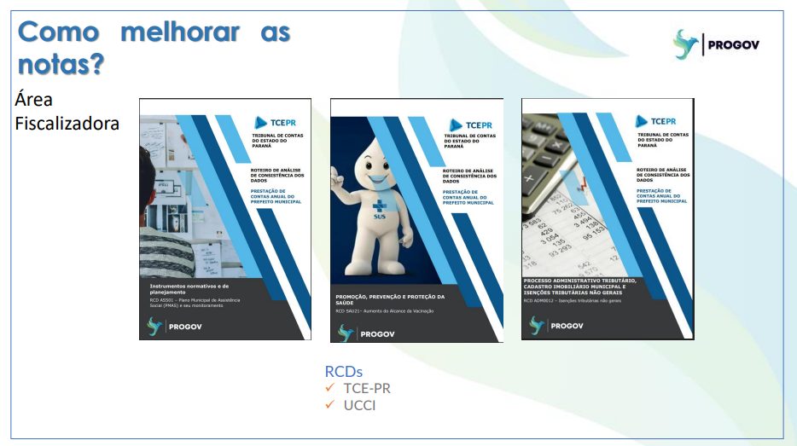
Fonte: ANDRÉ MENEZES e EDUARDO SCHNORR

Slide 52
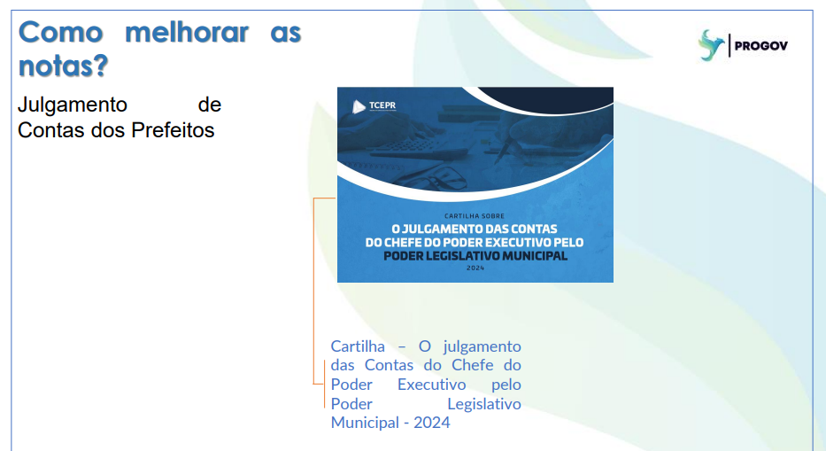
Fonte: ANDRÉ MENEZES e EDUARDO SCHNORR

Slide 53
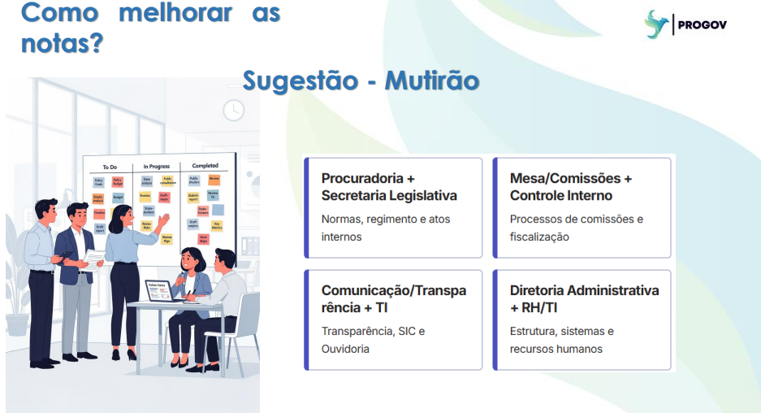
Fonte: ANDRÉ MENEZES e EDUARDO SCHNORR

Slide 54

Fonte: ANDRÉ MENEZES e EDUARDO SCHNORR

Slide 55
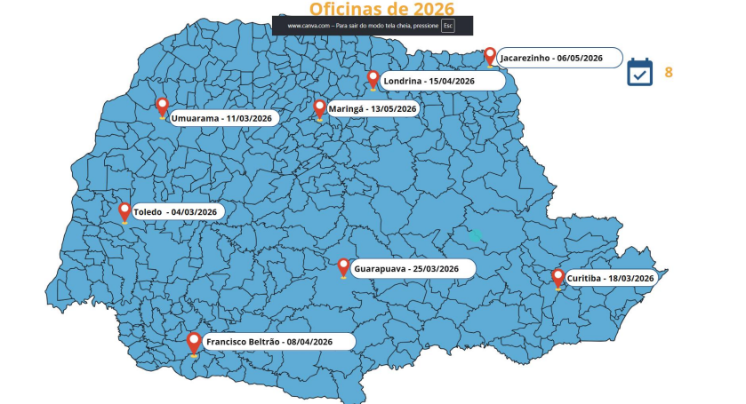
Fonte: ANDRÉ MENEZES e EDUARDO SCHNORR

Slide 56

Fonte: ANDRÉ MENEZES e EDUARDO SCHNORR

Slide 57


Slide 58


Slide 59


